Slide 1
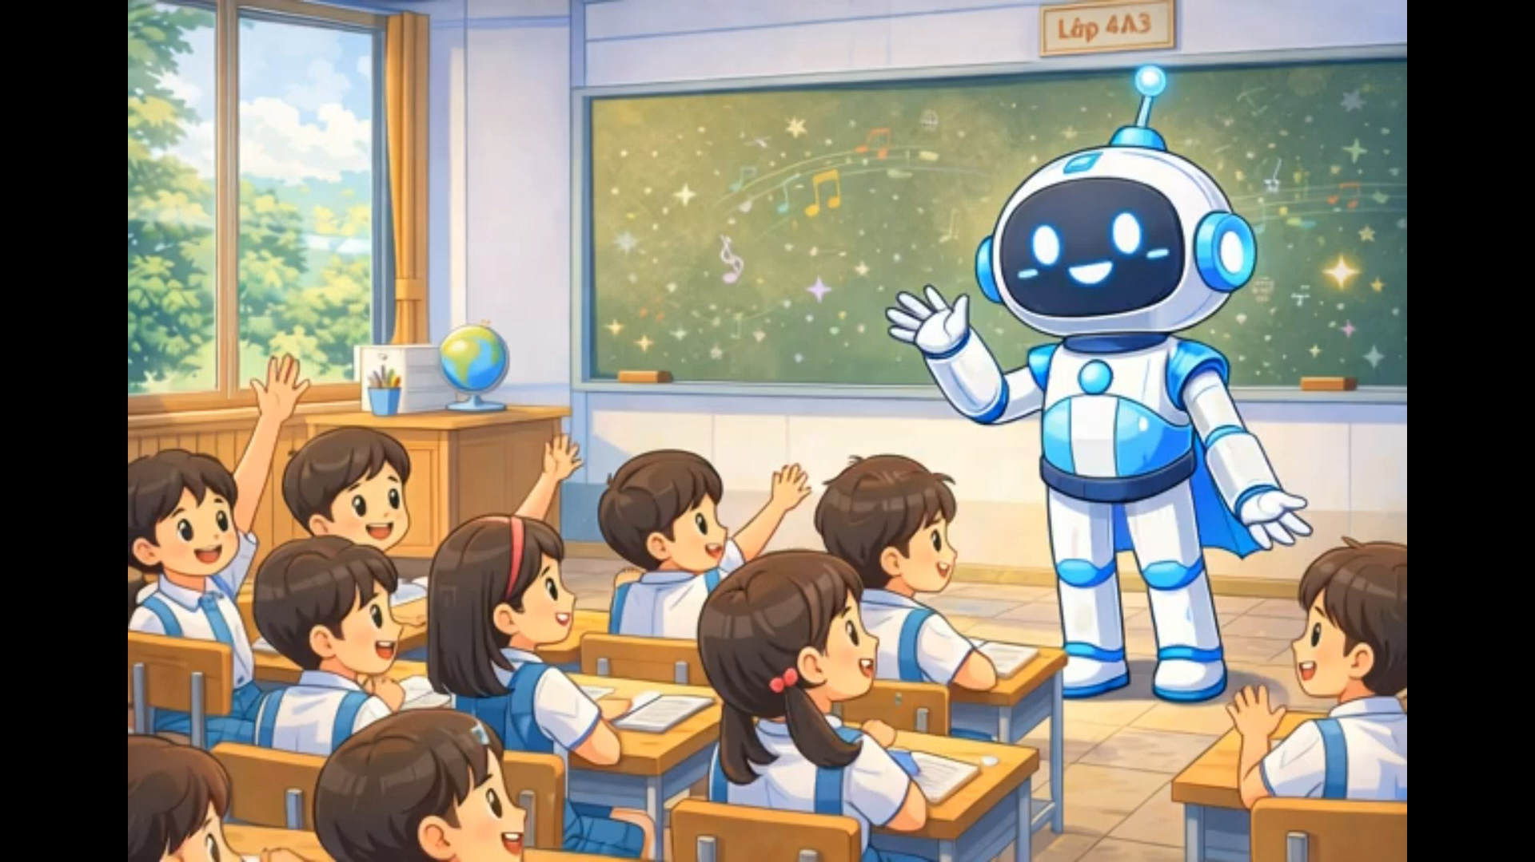

Slide 2

Bài 4: Có 30 bạn tham gia đội văn nghệ của trường. Trong đó, số bạn nam hơn số bạn nữ là 4 bạn. Hỏi đội văn nghệ đó có bao nhiêu bạn nam, bao nhiêu bạn nữ?

Slide 3
Bài 4:
Có 30 bạn tham gia đội văn nghệ của trường. Trong đó, số bạn nam hơn số bạn nữ là 4 bạn. Hỏi đội văn nghệ đó có bao nhiêu bạn nam, bao nhiêu bạn nữ?

Slide 4
Số Lớn = Tổng – Số bé
Cách 1:
Số bé = (Tổng – Hiệu) : 2
Số Lớn = Số bé + Hiệu
Tìm hai số khi biết tổng và hiệu của hai số.
Số bé = Tổng – Số Lớn
Cách 2:
Số lớn =(Tổng +Hiệu) :2
Số bé = Số Lớn – Hiệu

